Slide 1
Chap. 12 - Gérer la TVA 3. La TVA intracommunautaire
Les opérations réalisées avec des entreprises situées en Europe sont soumises à des règles fiscales particulières et sont soumises à la TVA intracommunautaires.
La TVA est payée par l’acheteur.
Le vendeur n’a donc pas à la faire apparaitre sur ses factures.
Les factures d’achats sont réalisées hors taxe et une écriture complémentaire de TVA est enregistrée sur les achats.

Slide 2
Chap. 12 - Gérer la TVA 3. La TVA intracommunautaire
Enregistrement d’une vente
La facture suivante est envoyée à un client italien.
Elle ne fait pas apparaître la TVA
Son numéro de TVA intracommunautaire doit être indiqué.

Slide 3
Chap. 12 - Gérer la TVA 3. La TVA intracommunautaire
Enregistrement d’une vente
L’écriture comptable est la suivante :

Slide 4
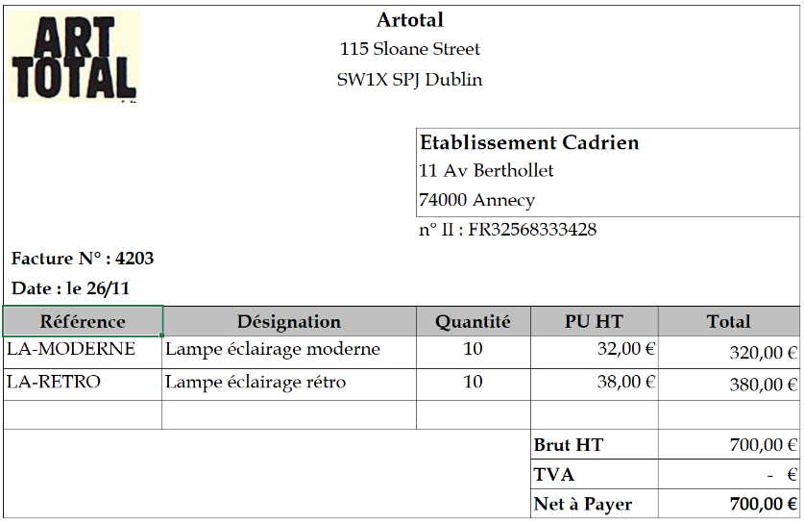
Chap. 12 - Gérer la TVA 3. La TVA intracommunautaire
Enregistrement d’un achat
En ce qui concerne les importations, la TVA est perçue par l’état lors des opérations de dédouanement.
La TVA est enregistrée dans le compte 4452 TVA intracommunautaire et dans le compte 4456 TVA déductible.
La facture suivante provient d’un fournisseur irlandais.
La TVA n’apparait pas sur la facture
Le numéro de TVA intracommunautaire est indiqué.

Slide 5
3. TVA intracommunautaire
Enregistrement de l’achat
La TVA est enregistrée dans le compte 4452 TVA intracommunautaire et dans le compte 4456 TVA déductible.
Date | Compte | Libellé | Débit | Crédit
26/11/20xx | 607000 | Achats marchandise | 1 032,00
26/11/20xx | 445660 | TVA déductibles sur ABS | 206,40
26/11/20xx | 401100 | Fournisseurs ARTOTAL |  | 1 032,00
26/11/20xx | 445200 | TVA intracommunautaire |  | 206,40
Pour les importations, la TVA est perçue par l’État lors des opérations de dédouanement. Cette TVA est enregistrée dans le compte 4456 – TVA déductibles et peut être déduite de la TVA due.

